Slide 1
Distribuirane baze
Safet Purković
spurkovic@np.ac.rs

Slide 2
Obavezan korak
Ulogujte se na moodle kurs Napredne baze podataka i preuzmite upite za kreiranje baze Fakultet2020 (Novo).
Staru bazu ne morate da brišete ali novu Fakultet2020 morate da kreirate da biste odradili vežbu.
Obavezno odraditi ovaj korak pre nego što krenete sa vežbom.

Slide 3
Distribuirane baze podataka
Distribuirana baza podataka: razdeljena na više lokacija koje su povezane komunikacionom mrežom.
Mi ćemo iskoristiti bazu podataka koju već koristimo prilikom vežbanja (fakultet2020) i napravićemo da ona bude distribuirana.
Kako???

Slide 4
...povezane komunikacionom mrežom
Dakle napravićemo dve baze po istoj šemi:
Jedna se već nalazi na vašem računaru
Druga se nalazi na internetu (na serveru)
Da biste pristupili drugoj bazi pratite korake koji se nalaze na narednim slajdovima.

Slide 5
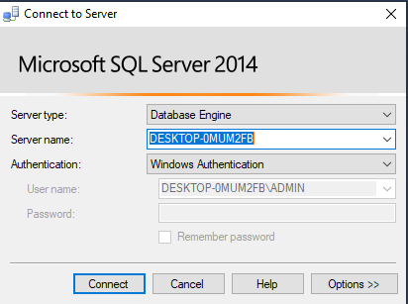
1. korak
Ulogujte se pomoću SQL Servera na vaš lokalni account.
*ako ste zaboravili
server name samo
stavite tačku (.)

Slide 6
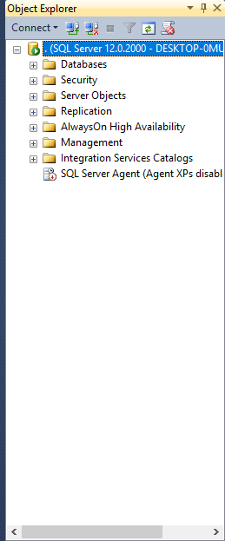
2. korak
Ako ste se uspešno logovali na
lokalni nalog idite na Connect,
zatim na Database engine.

Slide 7
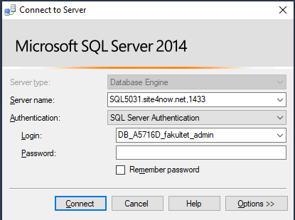
3. korak
Unos podataka za drugu konekciju sa vašom bazom koja je na serveru. Unosite podatke kao sa slike:
Password je:
SoftInz1
(pazite na velika
i mala slova)
Server name je:
SQL5031.site4now.net,1433

Slide 8
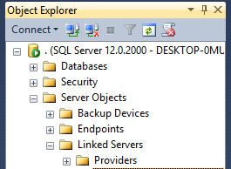
4. korak
Imate dve konekcije sada treba da ih povežete.
Idite na Server Objects, zatim desni klik na Linked Servers.
Vodite računa
da ovo radite na
vašoj lokalnoj
konekciji

Slide 9
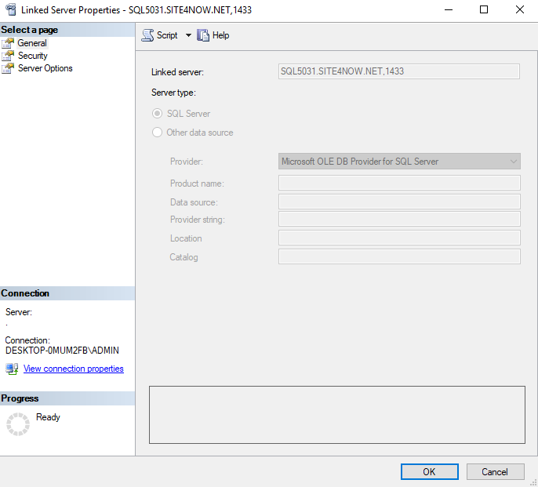
5.1 korak
Popunite
Linked server
tako što ćete
upisati naziv
vašeg servera
(isto kao na
slici)
Zatim idite u
Security

Slide 10
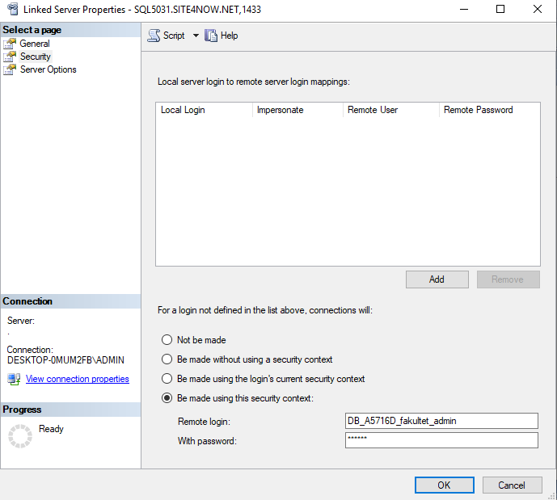
5.2 korak
Password je
isti kao malopre
SoftInz1
Nakon toga
kliknite na OK.

Slide 11

Ako dobijete ovako onda ste uspeli, ako ne pokušajte opet.

Slide 12
6. korak
Vaše baze su povezane možete da radite upite nad njima:
Na narednom slajdu je primer transakcije koju ćete svi samostalno uraditi.
Dakle prvo je potrebno da proverite da li se vaše mesto već nalazi u bazi na serveru.
use [DB_A5716D_fakultet]
go
SELECT * FROM mesto;

Slide 13
7. korak
Ako utvrdite da se vaše mesto ne nalazi u bazi kreirajte transkaciju koja će uneti mesto a zatim vaše podatke (brindeksa,ime,prezime...)
Ako se vaše mesto nalazi u bazi onda kreirajte transakciju samo za unos vaših podataka (brindeksa,ime,prezime...)
Upite ne morate da mi šaljete (ako budete uneti u bazi znači da ste ispravno pokrenuli upit)

Slide 14
8. korak
Primer kako možete raditi sa distribuiranom bazom podataka:
SELECT * FROM [Fakultet2020].[dbo].[student]
union
SELECT * FROM [SQL5031.site4now.net,1433].[DB_A5716D_fakultet].[dbo].[student];
Kao rezultat dobićete sve podatke koji se nalaze na vašem računaru i na serveru.

Slide 15
9. korak
Ako imate problema sa povezivanjem baza kontaktirajte me putem maila.

Slide 16
Zadatak 1
Dodajte sve profesore i asistente sa kojima ste radili i trenutno radite, sve predmete koje ste slušali i koje trenutno slušate i povežite ih preko tabele predaje. Podatke dodajete na server koji se nalazi na internetu(SQL5031.site4now.net,1433).
Da se ne bi ponavljali podaci i kako bi se smanjio rad mole se studenti da podele posao.
Obavezno koristiti procedure i transakcije.
Nakon uspešnog izvršavanja poslati procedure na mail.

Slide 17
Zadatak 2
Ako niste kreirali bazu Fakultet2020 obavezno ući na moodle kurs i kopirati DDL upite za kreiranje ova baze.
Pomoću tabele slusa i ispit unesite podatke o predmetima koje slušate i koje ste položili.
Dakle na lokalnoj mašini imate podatke samo u tabelama slusa i ispit, svi ostali podaci se nalaze na serveru koji se nalazi na internetu.
Detaljnije na narednom slajdu.
Kada završite poslati procedure na mail.

Slide 18
Obrazloženje
Recimo da se predmet OOP1 nalazi na internetu pod IdPredmeta=1. Vi treba da kreirate proceduru koja će naći na serveru koji je IdPredmeta za naziv predmeta OOP1 i taj IdPredmeta upisati u slusa i u ispit.
Ako ima nedoumica javiti se na mail za detaljnije objašnjene.

Slide 19
Osnove zaštite
Zaštita neovlašćenim korisnicima zabranjuje rad sa podacima, ovlaščeni korisnici mogu da rade takođe samo ono što im se dopusti.
SQL Server 2014 sadrži robustan i fleksibilan model zaštite koji je tesno povezan sa zaštitom u operativnom sistemu Windows. To znači da SQL Server koristi korisničke naloge koji su napravljeni u operativnom sistemu. U SQL Server-u se dodeljuju prava koje korisnički nalozi i uloge imaju za različite objekte SQL Server-a.
Znači SQL Server omogućava upotrebu opcija operativnog sistema (trajanje lozinki i zapisivanje pokušaja prijavljivanja i aktivnosti nad bazom podataka.
Postupak provere korisnika se naziva proveravanje identiteta (Authentication) a postupak utvrđivanja šta korisnik može da radi naziva se provera dozvola (Permissions Validation).

Slide 20
Proveravanje identiteta obuhvata proveravanje da li je korisnik upravo onaj korisnik kojim se predstavlja da jeste, nakon toga korisnik može da obavlja akcije koje su mu dodeljene ulogama čiji je korisnik član.
Postoje dva načina za proveravanje identiteta:
SQL Server Windows (mešovito proveravanje identiteta)
Windows Only
Prilikom mešovitog proveravanja identiteta (SQL Server Windows), SQL Server podržava SQL Server i Windows korisničke naloge. Kada se instalira SQL Server, može se konfigurisati proveravanje identiteta koje će se koristiti u SQL Server-u. Da biste izmenili način proveravanja identiteta koji želite da koristite, neophodno je uraditi sledeće:

Slide 21
Koraci
Pokrenite SQL Server Management Studio.
Desnim tasterom miša kliknite na server za koji želite da promenite način proveravanja identiteta i odaberite Properties. Prikazaće se okvir za dijalog Server Properties.
Kliknite na čvor Security.
Izmenite proveravanje identiteta (videti sliku na narednom slajdu).

Slide 22
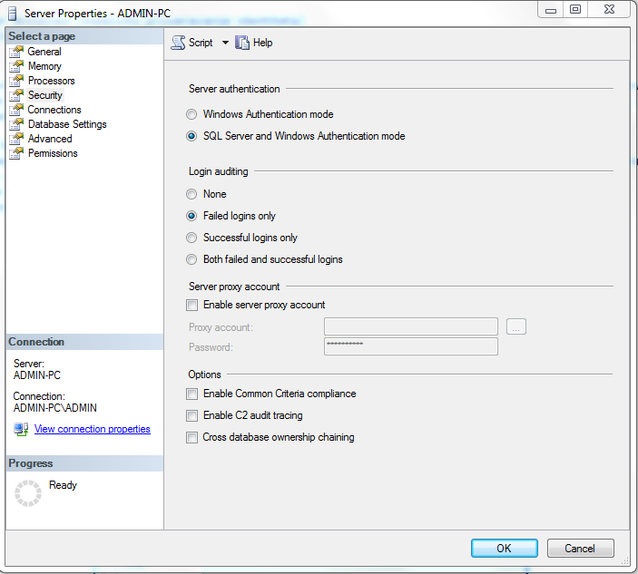

Slide 23
Izmena proveravanja identiteta
Prednosti proveravanja identiteta tipa Windows Only:
Korisnik se prijavljuje samo jednom.
Upravljanje korisničkim nalozima se obavlja na jednom mestu.
Može se primeniti minimalna dužina lozinke.
Korisnički nalog se može zaklučati nakon zadatog broja neuspešnih prijavljivanja.
Proveravanje identiteta je bezbednije.
Lozinke su šifrovane.
Mogu se upotrebiti opcije za proveravanje.

Slide 24
Prednosti proveravanja tipa SQL Server i Windows u odnosu na proveravanje tipa Windows Only su:
Mešovito proveravanje identiteta vam omogućava da dozvolite pristup korisnicima koji ne upotrebljavaju operativni sistem Windows.
SQL Server naloge možete da koristite u operativnom sistemu Windows 9x

Slide 25
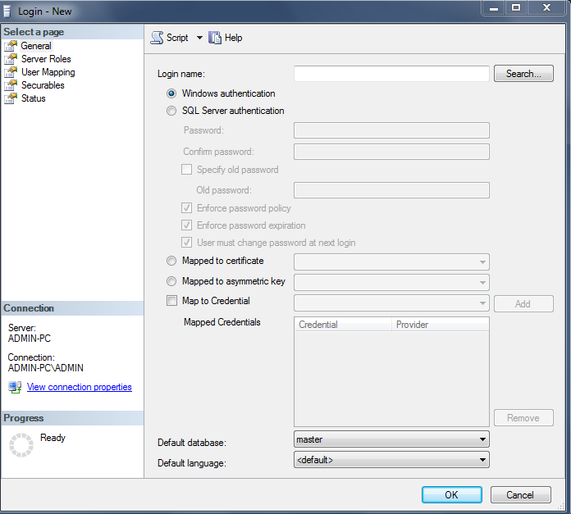
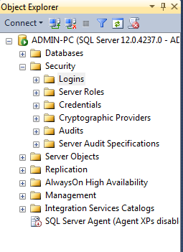
Pravljenje Windows korisničkih naloga:
1. Otvorite čvor Security servera. 2. Desnim tasterom miša kliknite Logins i odaberite New Login. Prikazaće se okvir Login Properties.
2
1

Slide 26
3. Unesite korisničko ime.
4. Odaberite proveravanje identiteta tipa SQL Server.
5. Unesite lozinku (slika 10.18.5). U lozinci se razlikuju mala i velika slova. Lozinka može da sadrži od 1 do 128 znakova, uključujući slova, sinbole i cifre.
6. Potvrdite lozinku.
7. Za korisnika zadajte bazu podataka.
8. Kliknite čvor Server Roles kako biste korisnički nalog pridružili serverskim ulogama.
9. Kliknite čvor User Mapping kako biste zadali baze podataka koje korisnik može da upotrebljava.
10. Kliknite OK kako biste zatvorili okvir za dijalog.

Slide 27
Kako se prave uloge
Uloge su ekvivalent Windows grupama. Vi pravite uloge i potom korisnicima pridružujete te uloge. Korisnici, kojima je dodeljena uloga, nasleđuju dozvole koje su dodeljene ulozi. Postupak pravljenja uloga i dodeljivanja dozvola tim ulogama umnogome olakšava upravljanje zaštitom. Umesto da pojedinačnim korisnicima budu dodeljne dozvole, dozvole se mogu da dodeliti grupama korisnika.
Tipovi uloga
U SQL Server-u postoje četiri tipa uloga:
fiksne serverske uloge
fiksne uloge baze podataka
uloge baze podataka koje vi definišete
uloge aplikacija

Slide 28
Koraci za dodeljivanje sistemskih uloga korisniku
Otvorite čvor Security i pronađite podčvor Server Roles.
Desnim tasterom miša kliknite na ulogu koju želite da dodelite korisnicima i potom odaberite Properties. Prikazaće se okvir za dijalog Server Role Properties. Kliknite Add kako biste korisniku dodelili ulogu. Prikazaće se okvir za dijalog Select Logins.
Kliknite Browse da biste odabrali korisničke naloge koje želite da dodate. Prikazaće se okvir za dijalog Browse for Objects.
Potvrdite polja pored objekta koje želite da dodate ulozi.
Zatvorite okvir za dijalog Browse for Objects.
Kliknite na OK. SQL Server će odabranim korisnicima dodeliti uloge.

Slide 29
Tipovi iskaza za rad uloga
GRANT – Pomoću ovog iskaza se dodeljuje dozvola.
WITH GRANT – Pomoću ovog iskaza omogućavate da korisnik ili uloga imaju. pravo da dodele dozvole za objekat drugim korisnicima ili ulogama.
DENY- Pomoću ovog iskaza se oduzima dozvola tako da se dozvola za objekat ne može naslediti.

Slide 30
Dozvole za rad sa tabelama
Dozvole ALTER - Dozvole ALTER omogućavaju korisniku da izmeni sva svojstva tabele, osim vlasništva. Ove dozvole omogućavaju pravljenje, menjanje i uklanjanje tabela.
Dozvole CONTROL – Dozvole CONTROLE dodeljuju osobine vlasništva za objekat. Korisnik može da upravlja objektom (da dodeljuje dozvole i tako dalje) ima dozvolu za sve objekte unutar tog objekta). Korisnik koji ima dozvolu CONTROL za bazu podataka, može da upravlja bazom podataka.
Dozvole DELETE – Dozvole DELETE omogućavaju korisniku da uklanja podatke iz tabele.
Dozvole INSERT – Dozvole INSERT omogućavaju korisniku da upisuje podatke u tabelu.
Dozvole SELECT – Dozvole SELECT omogućavaju korisnicima da prikazuje podatke iz tabele.
Dozvole TAKE OWNERSHIP – Dozvole TAKE OWNERSHIP omogućavaju korisniku da preuzme vlasništvo nad tabelom za koju je dodeljena ova dozvola.
Dozvole UPDATE – Dozvole UPDATE omogućavaju korisniku da ažurira podatke u tabeli.
Dozvole VIEW DEFINITION – Dozvole VIEW DEFINITION omogućavaju korisniku da radi sa metapodacima tabele.

Slide 31
Kreiranje uloga pomoću T-SQL
CREATE SERVER ROLE role_name
[ AUTHORIZATION owner_name ]
Na primer:
use Fakultet2020
go
CREATE SERVER ROLE SR_STUDENT AUTHORIZATION John
Na ovaj način smo kreirali ulogu SR_STUDENT koja je vezana za korisnika John i bazu Fakultet2020

Slide 32
Login problem
Sigurno ćete imati problema prilikom logovanja jer ste pri instalaciji postavili da način logovanja bude preko Microsoft naloga.
To rešavate na sledeći način:
Desni klik na ime servera i izaberite stavku properties;
Izaberite security čvor;
Uključite SQL Server and Windows Authentication mode;
Restartujte SQL Server service u SQL Server Configuration Manager-u.

Slide 33
Kreiranje uloge nad bazom (ne serverom)
Na sličan način kao i kod uloge za server kreiramo ulogu za bazu:
use Fakultet2020
go
CREATE ROLE DBR_STUDENT AUTHORIZATION John
go

Slide 34
Dodavanje uloge odredjenom korisniku
Na sličan način kao i kod uloge za server kreiramo ulogu za bazu:
use Fakultet2020
go
ALTER ROLE DBR_STUDENT ADD MEMBER John
go

Slide 35
Upravljačke funkcije
Naredba za dodeljivanje prava korišćenja tabele:
GRANT{ALL [ALTER, DELETE, INDEX, INSERT, SELECT,
UPDATE (atr)]}
ON [šema.]{tabela l pogled}
TO {PUBLIC I korisnik1, korisnik2, ...} [WITH GRANT OPTION]
ALL -dodela svih prava
PUBLIC -svim korisnicima
WITH GRANT OPTION -sa mogućnošću dodele prava

Slide 36
Upravljačke funkcije
Naredba za oduzimanje prava korišćenja tabele:
REVOKE{ALL I [ALTER, DELETE, INDEX, INSERT, SELECT, UPDATE (atr)]}
ON [korisnik]{tabela l pogled}
FROM {PUBLIC l korisnik1, korisnik2, ...}

Slide 37
Napomena
Otvorite dve instance SQL Server-a. Na jednoj se logujte preko Microsoft naloga i sve upite vezane za dodavanja, brisanje dozvola, uloga... radite u ovom SQL Serveru.
U drugom SQL Serveru se logujte na nalog koji ste kreirali i tu ćete samo testirati.

Slide 38
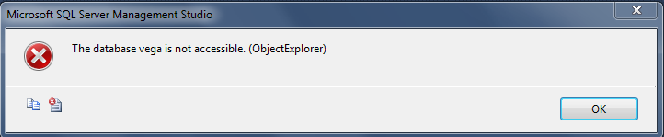
Rezultat
Nakon logovanja pokusajte da otvorite neku bazu podataka nad kojom nemate dozvolu pristupa. Kao sto vidite u primeru dobijate obaveštenje da nije dozvoljeno da pristupite bazi (u ovom primeru je to baza “vega”)

Slide 39
Primer
--dodaje pravo naredbe SELECT za tabelu ispit
--navedenoj ulozi
USE Fakultet2020;
GRANT SELECT ON ispit TO DBR_STUDENT
GO
--dodaje pravo naredbe SELECT za tabelu katedra
-- navedenoj ulozi
USE Fakultet2020;
GRANT SELECT ON katedra TO DBR_STUDENT
GO

Slide 40
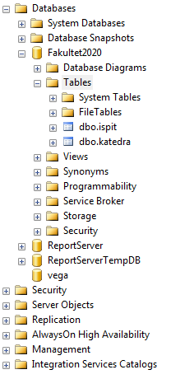
Rezultat
Kao što možete primetiti sada su vidljive dve tabele u bazi Fakultet2020 a to su ispit i katedra.
Znamo da baza Fakultet2020 ima još tabela ali one nisu dostupne ovom korisniku i zato im on ne može pristupiti.
Pokušajte da unesete podatke o ispitu ili katedri. Nećete uspeti jer vaš korisnik nema ovlašćenja za to.

Slide 41
Primer
Nakon ovog upita možete unositi podatke u tabeli ispit.
USE Fakultet2020;
GRANT INSERT ON ispit TO DBR_STUDENT
GO
Uklonite dozvolu da se unose vrednosti u ispit:
use Fakultet2020
go
REVOKE INSERT ON ispit FROM DBR_STUDENT
go

Slide 42
Više...
https://www.youtube.com/watch?v=-zhtT6rl0zU
https://www.youtube.com/watch?v=Sggdhot-MoM&t=1681s

